Slide 1
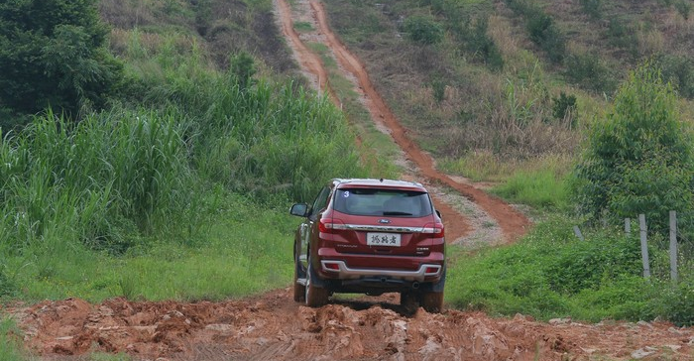
广州增城越野试驾场地
广州增城越野试驾场地，拥有华南区最具挑战的原始越野试驾体验项目，受到各汽车品牌试驾活动认可道路，多条纯天然的越野赛道科目，为各大汽车品牌量身定做的路线试驾场地。

Slide 2
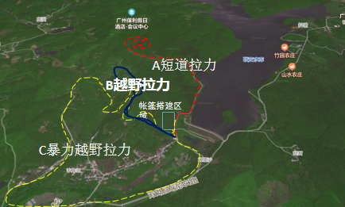
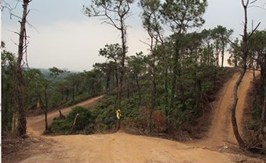
场地费用：3万/天
场地面积：全封闭 总面积约200000㎡
供电供水：380v/50kw 方便接水
配套设施：停车位 固定洗手间

Slide 3
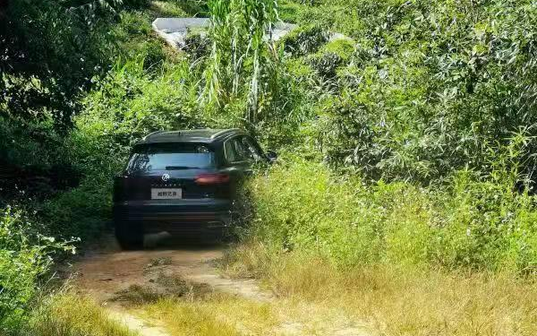
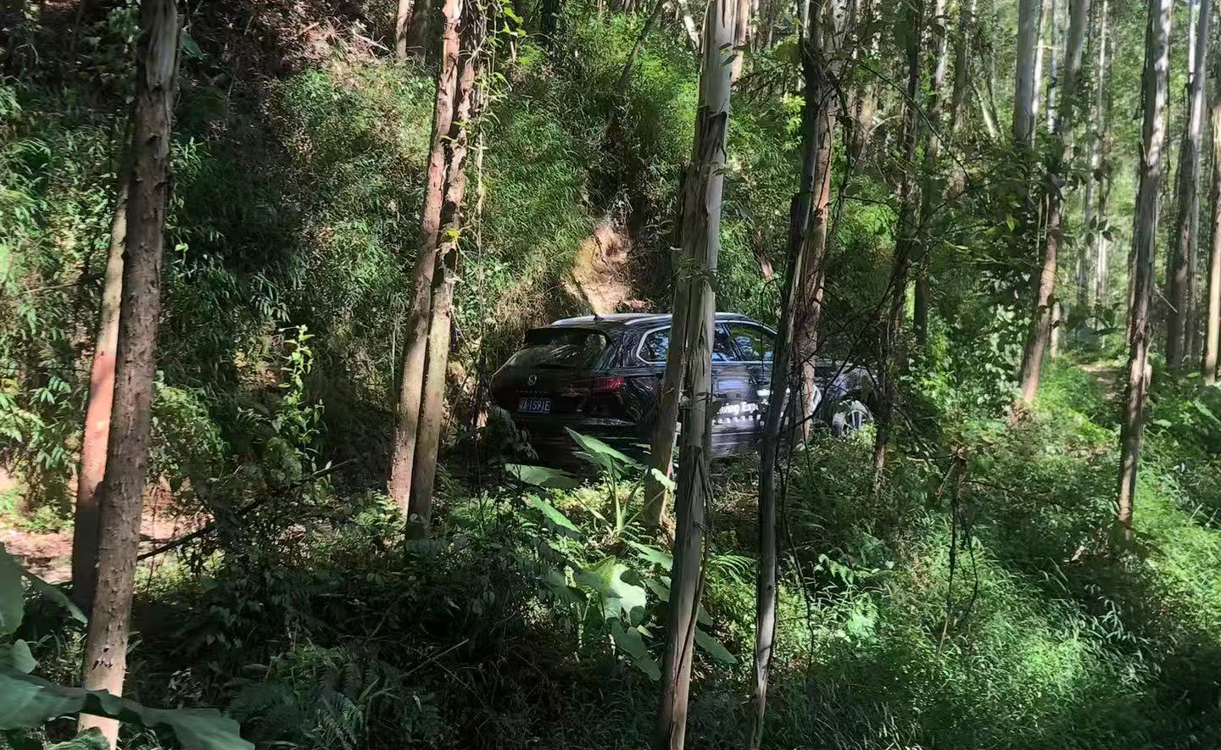
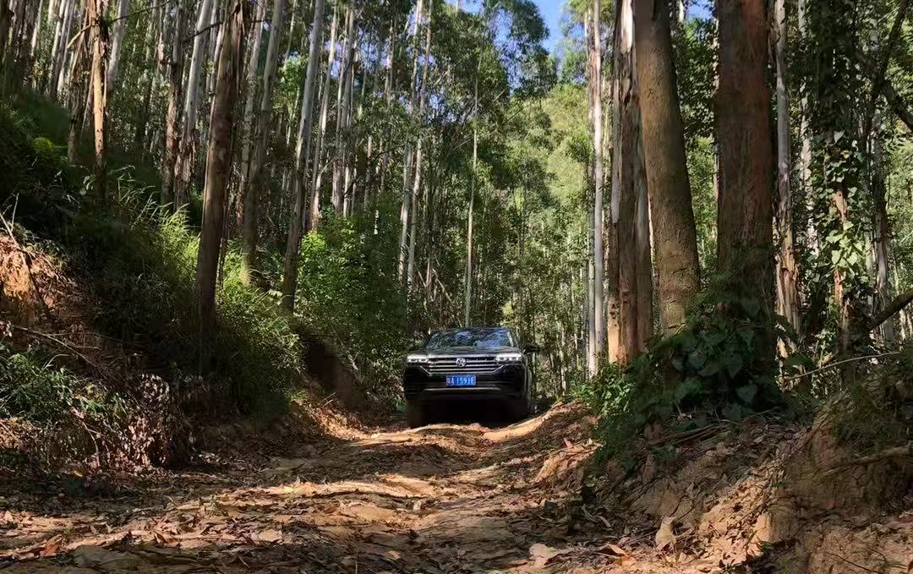
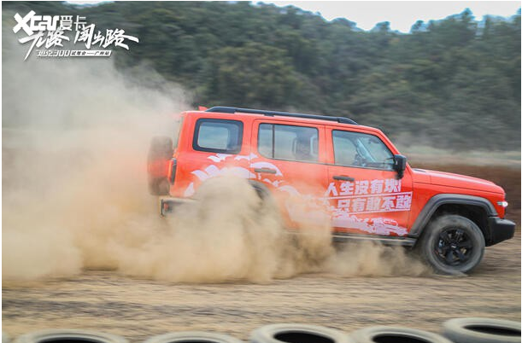
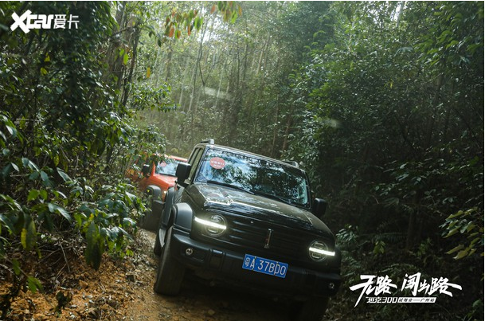
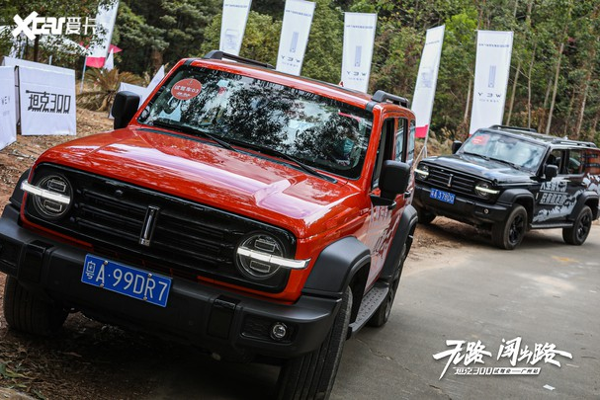
大众试驾会
大众试驾会
大众试驾会
坦克300深度试驾会
坦克300深度试驾会
坦克300深度试驾会

